Slide 1


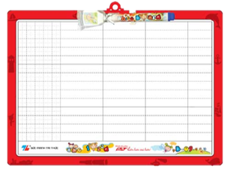
Khởi động
Notes:
Chọn 1 trong 2 hoạt động khởi động

Slide 2




Câu 1
Tám mươi bảy gồm mấy chục và mấy đơn vị?
87 chục và 0 đơn vị
8 chục và 7 đơn vị
80 chục và 7 đơn vị

Slide 3
Câu 2
35
30
30
?
5
25

Slide 4
Câu 3
7
90
8
98
?
9

Slide 5





Tám mươi bảy gồm mấy chục và mấy đơn vị?
Gộp 80 và 7 được số nào?
87 gồm 8 chục
và 7 đơn vị
Gộp 80 và 7 được 87

Slide 6



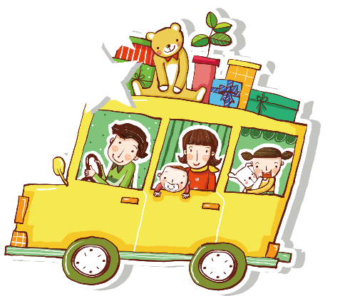

Thứ … ngày … tháng … năm

Slide 7

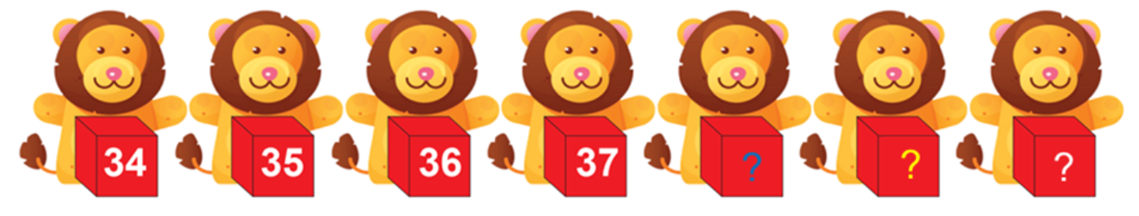
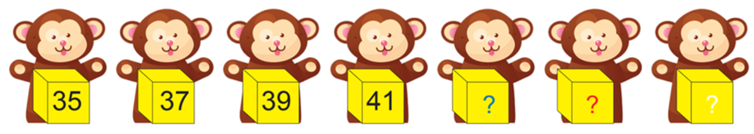
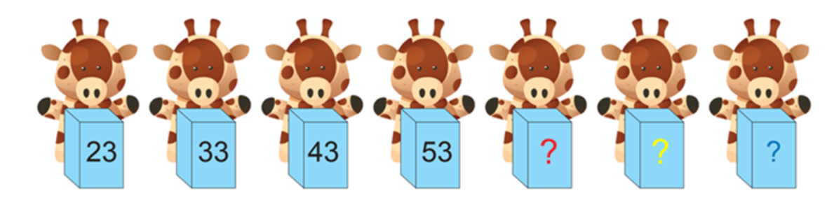

1
Số
Cùng tìm quy luật dãy số và điền số

Slide 8
1
Số
+1
+1
+1
+1
+1
+1
38
39
40
Quy luật dãy số: đếm thêm 1

Slide 9
1
Số
+2
+2
+2
+2
+2
+2
43
45
47
Quy luật dãy số: đếm thêm 2

Slide 10
1
Số
+10
+10
+10
+10
+10
+10
63
73
83
Quy luật dãy số: đếm thêm 10

Slide 11
Làm theo mẫu
2
Mẫu
Số
gia đình
73
36
70
3
?
6
30
?
73
70
+
3
=
?
?
30
?
=
36
+
6
?
3
+
=
73
?
?
?
70
6
+
=
36
?
?
?
30
73
?
–
3
=
70
?
36
?
–
=
30
6
?
?
73
=
?
–
70
?
3
?
36
=
?
–
30
?
6
?

Slide 12
a) Gọi tên các thành phần trong phép tính
3
+ =
86
34
52
Số hạng
Số hạng
Tổng
– =
34
86
52
Số bị trừ
Số trừ
Hiệu

Slide 13

b) Thay dấu ? bằng dấu phép tính (+, –)
3
=
–
34
86
?
52
86
52
=
86
–
34
?
34
52
86
=
+
34
?
52

Slide 14
4
Đặt tính rồi tính
62 + 24
37 – 15
8 + 41
62
24
86
37
15
22
8
41
49
+
–
+
Làm vào bảng con

Slide 15
5
12
>
8
53 – 3
<
53
>
=
50
<
22 + 7
=
29
5 + 40
<
50
29
45

Slide 16
6
Số?
Mẫu
?
9
4
5
?
35
39
?
?
20
?
27
12
15
?
10
?
10
?
?
17
2
10
5
5
?
5
?
?
7
10
?
2
5
0
0

Slide 17
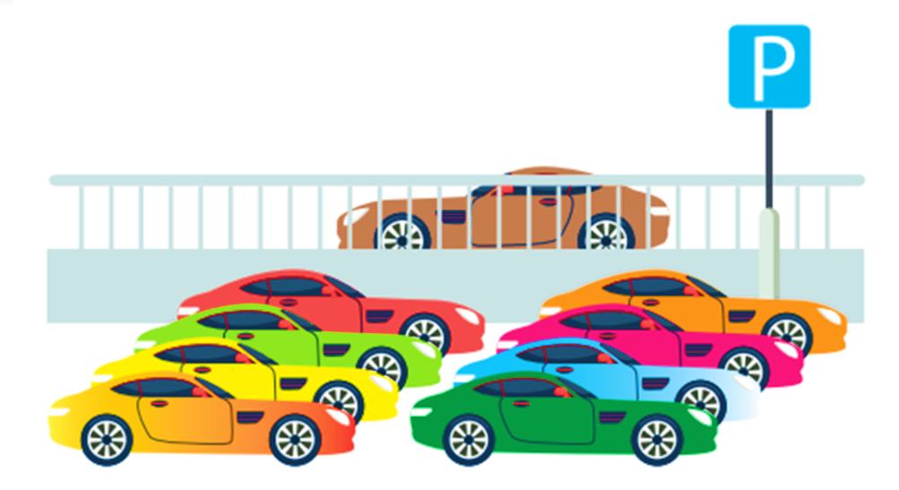
7
Một bến xe có 29 ô tô, sau đó có 9 ô tô
rời bến. Hỏi bến xe còn lại bao nhiêu ô tô?
Nói câu trả lời và
viết phép tính vào ô bên dưới
? | ? | ? | ? | ?
29
–
9
=
20
20
?
Trả lời: Bến xe còn lại …… ô tô.

Slide 18
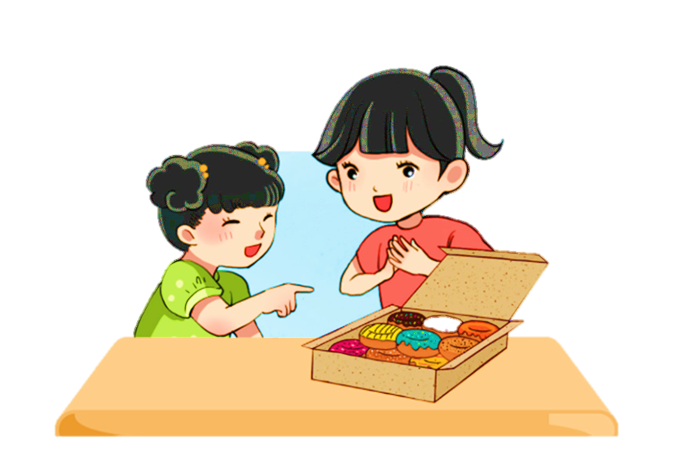
8
Mẹ mua 10 cái bánh, ba mua thêm 6 cái bánh nữa. Hỏi cả ba và mẹ mua bao nhiêu cái bánh?
Nói câu trả lời và
viết phép tính vào ô bên dưới
? | ? | ? | ? | ?
10
+
6
=
16
16
?
Trả lời: Cả ba và mẹ mua …… cái bánh.

Slide 19

?
9
Ước lượng: Có khoảng ….. con cá.
Đếm: Có ….. con cá.
?
Cùng tìm cách làm và thực hiện

Slide 20
?
40
9
Ước lượng: Có khoảng ……… con cá.
Đếm: Có ……… con cá. …
44
?
Khoảng 10 con

Slide 21








Thứ … ngày … tháng … năm

